Slide 1



BÀI 19: TỪ TRƯỜNG

Slide 2
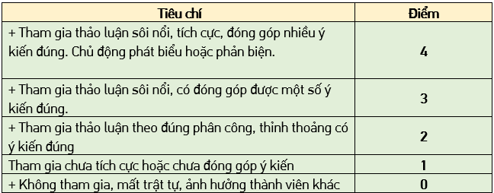
Phiếu đánh giá nhóm ……………………Lớp 7a
Họ và tên | Cá nhân (4 điểm) | Đóng góp của cá nhân trong tiết học (4điểm) | Nhóm (6điểm) | Tổng điểm chung (CN +ĐGCN)/2 + Nhóm)

Slide 3
Mục tiêu:
- Nêu được vùng không gian bao quanh 1 nam châm ( hoặc dây dẫn mang dòng điện), mà vật liệu có tính chất từ đặt trong nó chịu tác dụng lực từ, được gọi là từ trường. (Tiết 1)
- Nêu được khái niệm từ phổ và tạo được từ phổ bằng mặt sắt và nam châm. (Tiết 2)
- Nêu được khái niệm đường sức từ và vẽ được đường sức từ quanh 1 thanh nam châm. (Tiết 3)

Slide 4
Học sinh quan sát thí nghiệm
Sau khi quan sát thí nghiệm vừa rồi : Theo em vùng không gian xung quanh nam châm có tính chất gì ?

Slide 5
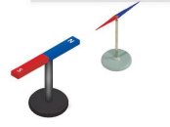
I. TỪ TRƯỜNG ( TRƯỜNG TỪ )
1. Nhận biết từ trường của thành nam châm.
Chuẩn bị : Kim nam châm có thể quay tự do quanh trục thẳng
Đứng, thanh nam châm đặt trên giá đỡ.
Tiến hành thí nghiệm: ( 5 phút)
-Lúc đầu để kim nam châm ở xa nam châm
-Sau đó, từ từ dịch chuyển kim nam châm lại gần nam châm(Hình19.1)
-Quan sát và nhận xét hướng của kim nam châm so với hướng ban đầu.
➔Sau khi tiến hành thí nghiệm : Các em hãy nhận xét hướng của kim nam châm so với hướng ban đầu ?

Slide 6
I. TỪ TRƯỜNG ( TRƯỜNG TỪ )
1. Nhận biết từ trường của thành nam châm.
➔Sau khi tiến hành thí nghiệm : Hoàn thành Phiếu học tập 1
Câu 1: Các em hãy nhận xét hướng của kim nam châm so với hướng ban đầu ? Điều đó chứng tỏ điều gì ? (3đ)
Câu 2: Ngoài kim nam châm, ta có thể dùng các vật nào khác để phát hiện từ trường không ?(3đ)

Slide 7
I. TỪ TRƯỜNG ( TRƯỜNG TỪ )
1. Nhận biết từ trường của thành nam châm.
Phiếu học tập 1
Câu 1. Nhận xét : kim nam châm bị lệch so với hướng ban đầu, chứng tỏ có ................tác dụng lên kim nam châm ,vậy không gian xung quang nam châm có ........................
Câu 2 : Ngoài nam châm, ta có thể dùng ……………….hoặc dây dẫn mang ……………….. để phát hiện từ trường.

Slide 8

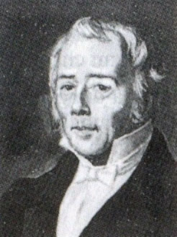
2.Nhận biết từ trường của dây dẫn mang dòng điện
Năm 1820 nhà khoa học ngư­ời Đan Mạch , Hans Christian Oersted đã tiến hành thí nghiệm như sau:
Đặt dây dẫn song song với kim nam châm(có thể quay tự do trên trục thẳng đứng) khi có dòng điện đi qua dây dẫn , kim nam châm lệch khỏi vị trí ban đầu(Hình 19.2)
Như vậy vùng không gian bao quanh dây dẫn mang dòng điện tồn tại thứ gì ?
➔HS làm thí nghiệm để nghiệm lại (6 phút)

Slide 9

2.Nhận biết từ trường của ống dây mang dòng điện
Hãy quan sát thí nghiệm ảo sau:
On
Off
+ 1.5 V -
A
Nam
B

Slide 10
I. TỪ TRƯỜNG ( TRƯỜNG TỪ )
2. Nhận biết tư trường của dây dẫn mang dòng điện.
Hoàn thành Phiếu học tập 1
Câu 3:Thí nghiệm Oersted cho thấy có điểm nào giống nhau giữa không gian quanh nam châm và không gian xung quanh dây dẫn mang dòng điện ? (3đ)

Slide 11
Thảo luận : Hoàn thành phiếu học tập 1
Câu 1. Nhận xét : kim nam châm bị lệch so với hướng ban đầu, chứng tỏ có ...................tác dụng lên kim nam châm ,vậy không gian xung quang nam châm có ........................
Lực từ
Từ trường
cảm biến từ trường
Câu 2 : Ngoài nam châm, ta có thể dùng ……………………….hoặc dây dẫn mang ……………….để phát hiện từ trường.
dòng điện
Câu 3: Không gian xung quanh nam châm, xung quanh dây dẫn mang dòng điện tồn tại....................................................
từ trường ( trường từ ).

Slide 12
I. TỪ TRƯỜNG ( TRƯỜNG TỪ )
**Kết luận :
-Từ trường tác dụng lực từ lên vật liệu từ (Kim nam châm ...) đặt trong nó.
- Điểm giống nhau giữa không gian xung quanh nam châm và xung quanh dây dẫn mang dòng điện là đều có từ trường (trường từ).

Slide 13
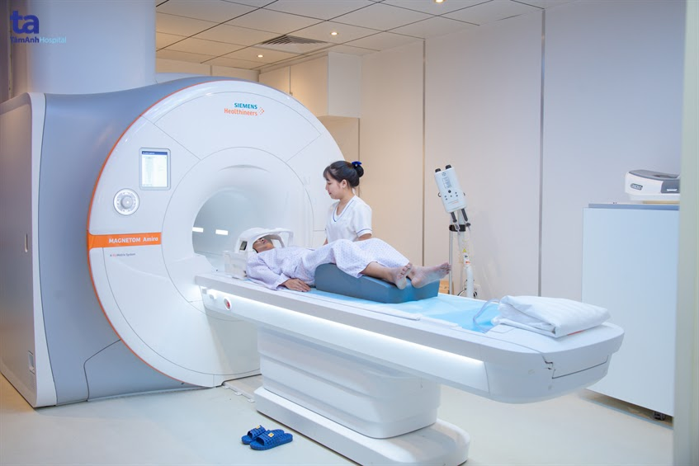
Phòng chụp cộng hưởng từ (MRI) trong bệnh viện

Slide 14
Luyện tập: Hs làm cá nhân (3 ph)
Câu 1.Trong thí nghiệm phát hiện từ trường của dòng điện
(Oersted), dây dẫn AB được bố trí như thế nào để hiện tượng
xảy ra dễ quan sát nhất? (1đ)
A.Tạo với kim nam châm 1góc bất kì B. Song với kim nam châm
C.Vuông góc với kim nam châm D.Tạo với nam châm một góc nhọn
Câu 2. Xung quanh vật nào sau đây có từ trường? (1đ)
Bóng đèn điện đang sáng.
Cuộn dây nhôm nằm trên kệ.

Slide 15
Luyện tập (2 phút)
Câu 3. Hãy khoanh vào từ “Đúng” hoặc “Sai” các câu dưới đây nói về từ trường:(2điểm)
STT | Nói về từ trường | Đánh giá
1 | Từ trường chỉ có ở xung quanh nam châm vĩnh cửu. | Đúng | Sai
2 | Từ trường tồn tại xung quanh nam châm, xung quanh dòng điện và xung quanh Trái Đất. | Đúng | Sai
3 | Kim nam châm tự do là dụng cụ xác định tại một điểm nào đó có từ trường hay không. | Đúng | Sai
4 | La bàn chỉ là dụng cụ xác định phương hướng, không thể dùng xác định sự tồn tại của từ trường. | Đúng | Sai

Slide 16
Luyện tập: Hs làm cá nhân
Câu 1.Trong thí nghiệm phát hiện từ trường của dòng điện
(Oersted), dây dẫn AB được bố trí như thế nào để hiện tượng
xảy ra dễ quan sát nhất? (1đ)
A.Tạo với kim nam châm 1góc bất kì B. Song với kim nam châm
C.Vuông góc với kim nam châm D.Tạo với nam châm một góc nhọn
Câu 2. Xung quanh vật nào sau đây có từ trường? (1đ)
Bóng đèn điện đang sáng.
Cuộn dây nhôm nằm trên kệ.

Slide 17
Luyện tập
Câu 3. Hãy khoanh vào từ “Đúng” hoặc “Sai” các câu dưới đây nói về từ trường:(2đ)
STT | Nói về từ trường | Đánh giá
1 | Từ trường chỉ có ở xung quanh nam châm vĩnh cửu.
2 | Từ trường tồn tại xung quanh nam châm, xung quanh dòng điện và xung quanh Trái Đất.
3 | Kim nam châm tự do là dụng cụ xác định tại một điểm nào đó có từ trường hay không.
4 | La bàn chỉ là dụng cụ xác định phương hướng, không thể dùng xác định sự tồn tại của từ trường.
Đúng
Sai
Đúng
Sai
Đúng
Sai
Đúng
Sai

Slide 18
Luyện tập
Xung quanh vật nào sau đây có từ trường?
a) Bóng đèn điện đang sáng.
b) Cuộn dây đồng nằm trên kệ.
Trả lời :
a) Xung quanh bóng đèn điện đang sáng có từ trường vì lúc này trong bóng đèn điện có dòng điện chạy qua.
b) Xung quanh cuộn dây đồng nằm trên kệ không có từ trường vì trong cuộn dây không có dòng điện.

Slide 19
**Dặn dò: Tìm hiểu trước
Phần 2 :Từ phổ của 1 nam châm.
Phần 3 : Đường sức từ

